Slide 1
Comment démarrer un programme de dialyse péritonéale chronique en Afrique Subsaharienne
Professeur Abdou NIANG
Service de Néphrologie
CHNU Dalal Jamm, Guédiawaye, Sénégal
FMC, AFRAN, Yaoundé 14 Mars 2017

Slide 2
1- Situation de la DP en Afrique et dans le monde
2- Résultats d’un programme de DP chronique
3- Les obstacles au développement d’un programme
4- Les possibles solutions
Conclusion
PLAN

Slide 3
LES THERAPIES DE SUPPLEANCE RENALE DANS LE MONDE

Slide 4
Les maladies rénales : problème de santé publique dans le monde
90% des patients dialysés dans le monde sont en Amérique du Nord, en Europe, et au Japon (20% de la population mondiale)

Slide 5
Prévalence de la DP dans le monde
Dialyse péritonéale (N= 195.555/11%) |  |  | Hémodialyse (N=1.550.000/89%)
Statut économique | Nombre | % | Nombre | %
Pays développés | 114.221 | 58 | 961.000 | 62
Pays en développement | 81.334 | 42 | 589.000 | 38
AK Jain, JASN 2012

Slide 6
Prévalence de la DP dans le monde
(top 5)
Pays | Nombre de patients | Pays | Prévalence par million
MEXIQUE | 41.096 | HONG KONG | 489
USA | 26.517 | MEXIQUE | 378
CHINE | 16.000 | SALVADOR | 324
BRESIL | 9.266 | TAIWAN | 216
JAPON | 9.157 | NOUVELLE ZELANDE | 182
AK Jain, JASN 2012

Slide 7
Taux de croissance régionale
de la population dialysée mondiale
Ispd.org

Slide 8
Forte croissance des MRC
The increase in ESRD prevalence in some sub-Saharan countries to be 35 - 150 % over a 4 year period*.
* Bamgboye EL. Ethn Dis. 2006;16(sup 2):59
Notes:
8

Slide 9
MRC: LOURD FARDEAU en Afrique
Lancet global Health 2017
Revue sur 24456 adultes et 809 enfants sur une durée de 15 ans
Patients souffrant de MRC indiquant la dialyse.
96% des adultes et 95% des enfants sont décédés, faute de dialyse
Parmi ceux dialysés, 88% des adultes incidents, 16% des adultes
prévalents et 36% des enfants sont décédés.
84 % des adultes incidents et 5% des adultes prévalents arrêtent
la dialyse
1% des adultes incidents, 19% des adultes prévalents et 19% des enfants sont transplantés.

Slide 10
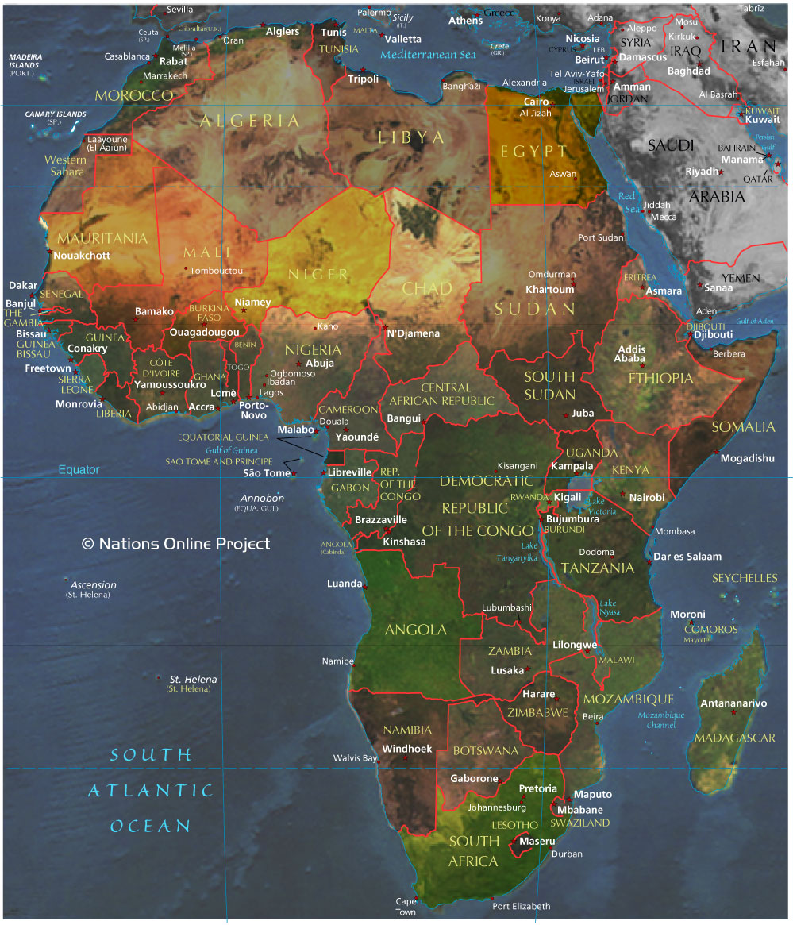
AFRIQUE
Superficie: 30 M Km2 (20% surface de la terre)
Pays: 55
Population: 760 M (14% population mondiale)

Slide 11
EN AFRIQUE
En 2007, population africaine :14% de la population mondiale,
Population dialysée africaine : 4.5% de la population dialysée mondiale.
Population dialysée africaine : 69.800 patients
Prévalence de 74 pmp (moyenne 250 pmp.)

Slide 12
Dialyse Péritonéale au cours de l’IRC

Slide 13

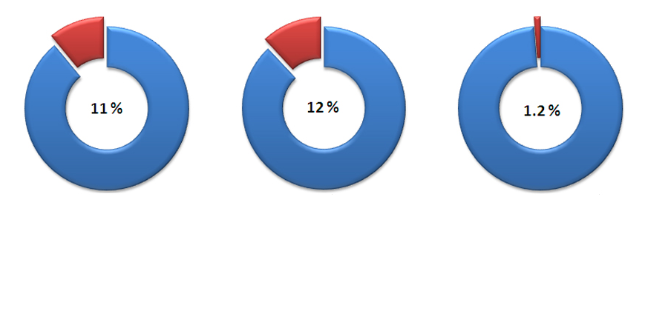
Part de la DP dans la population dialysée mondiale (2007)
population dialysée en AFRIQUE SUBSAHARIENNE
population dialysée mondiale
population dialysée nord africaine
* Fresenius Medical Care (personal communication); 2008
** Fresenius Medical Care. ESRD patients in 2007: a global perspective. Fresenius Medical Care Deutschland GmbH; 2008

Slide 14
DP en Afrique
Afrique du nord: 93% population dialysée africaine,
mais la DP représente seulement 0 à 3% de la population dialysée en Afrique du Nord.

Slide 15
DP en Afrique
La majorité des patients traités par DP réside en Afrique du Sud : 1.170 soit 32% des patients dialysés (85% des patients africains traités par DP)
Programme de DP en croissance: Soudan, Kenya et Sénégal.
DP existe au Nigeria, Botswana, Zimbabwe, Namibie, Zambie, Mozambique, RD Congo et Ouganda…

Slide 16
AFRIQUE SUBSAHARIENNE
DP (top 5)
HD | DP | PAYS | No
2.450 | 1.170 | Afrique du Sud | 1
2.750 | 110 | Soudan | 2
650 | 60 | Sénégal | 3
340 | ~ 30 | Kenya | 4
~< 50 | ~ <30 | Zimbabwe | 5
Notes:
16

Slide 17
AFRIQUE DU SUD
Programme de DP depuis 1987
55 Néphrologuess (1.2 pmh)
2494 HD patients (52 pmh)
1170 PD patients (25 pmh)
32 % de la population dialysée en PD
6.5 % de la population en DP est en DP automatisée
Taux de péritonite: 10 – 28 mois.patient.
* Survey conducted by author; 2008
** Naidoo S et al. Indian Journal of Peritoneal dialysis. 2008;Vol(issue):18-21
March 17
H Abu-Aisha
17
Notes:
17

Slide 18
SOUDAN
Programme DP depuis 2005
20 Néphrologues (1.2 pmh)
2750 patients en HD (73 pmh)
100 patients en DP /7 centers(2.1 pmh)
3 % de la population dialysée en DP
Seule la DPCA existe
Taux de péritonite: 14 mois. patient.
* Survey conducted by author; 2008
** Elhassan EA et al. Perit Dial Int. 2007; 27:503–10
Notes:
18

Slide 19
SENEGAL
Programme DP depuis 2004
20 Néphrologues (1.42 pmh)
600 patients en HD (50 pmh)
60 patients en PD/1 center (4.6 pmh)
10 % de la population dialysée en DP
15 % de la population en DP est en DP automatisée
Taux de péritonite: 20 mois.patient.
Notes:
19

Slide 20
LES RESULTATS D’UN PROGRAMME DE DP CHRONIQUE AU SENEGAL
PILOT EXPERIENCE IN SENEGAL WITH PERITONEAL DIALYSIS FOR END-STAGE RENAL DISEASE,
PERITONEAL DIALYSIS INTERNATIONAL
doi: 10.3747/PDI.2013.00327

Slide 21
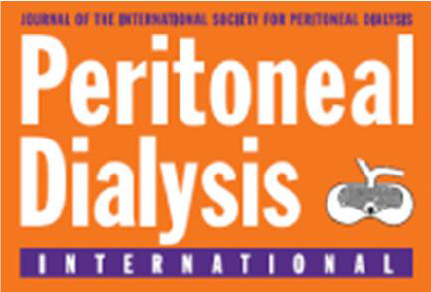
PATIENTS
ET METHODE
Etude rétrospective/ Mars 2004 et décembre 2010 dans le seul centre de DP du service de néphrologie du CHU A. Le Dantec de Dakar.
Sélection des patients / critères médicaux, financiers et de disponibilité de postes d’hémodialyse.
Le cout de la DP était supporté par l’ état pour les fonctionnaires (80%) jusqu’en Avril 2010.

Slide 22
PATIENTS ET METHODE
Le cout de la DP : 650.000 FCFA par mois (identique au cout de l’hémodialyse dans le secteur public)
  Avril 2010,
    Prise en charge partielle: DP (95% ), Hémodialyse (80%).
Juin 2012
  Gratuite totale dans le secteur public ( HD et DP)
  Subvention du secteur privé ( Dotation du Kit d’ hémodialyse)
PILOT EXPERIENCE IN SENEGAL WITH PERITONEAL DIALYSIS FOR END-STAGE RENAL DISEASE,
PERITONEAL DIALYSIS INTERNATIONAL doi: 10.3747/PDI.2013.00327

Slide 23
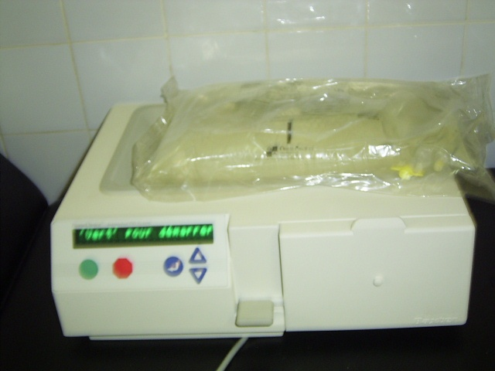
PATIENTS ET METHODE
Catheter Tenckhoff double cuff par voie chirurgicale
2004: Baxter Healthcare CAPD and PDA
2007: Fresenius Medical care

Slide 24
RESULTATS
130 patients en dialyse chronique; 22% ont débuté /DP.
N= 62 patients
Age moyen : 47 ± 13 ans,
Sex-ratio = 1.21.
38 patients / Dakar et banlieue .
24 patients/ autres régions.
Durée de la formation du patient: 2 à 7 jours en fonction du matériel utilisé (Fresenius Vs Baxter ).

Slide 25
RESULTATS
NEPHROPATHIE CAUSALE
CAUSES | Nombre | %
Néphroangiosclérose | 25 | 40,3
Néphropathie diabétique | 12 | 19,4
Glomérulonéphrites chroniques | 13 | 21
Polykystose rénale | 2 | 3,2
Néphropathies tubulo-interstitielles | 1 | 1,6
Causes indéterminées | 9 | 14,5
total | 62 | 100

Slide 26
RESULTATS
Péritonites(n= 44) 1 épisode /20 mois. Patients
Faute d’asepsie dans 26 cases (57,7%).
Infections du site de sortie dans 9 cas (20%)
Infections du tunnel dans 3cas (6.6%).
Culture bactériologique négative dans 23 cas (51%).

Slide 27
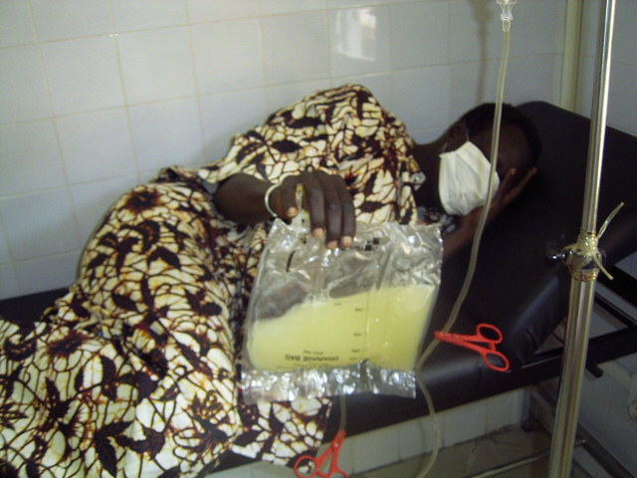
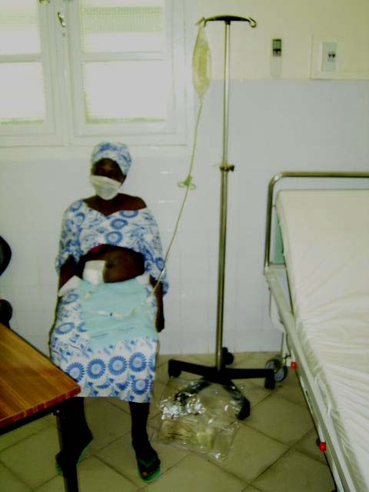
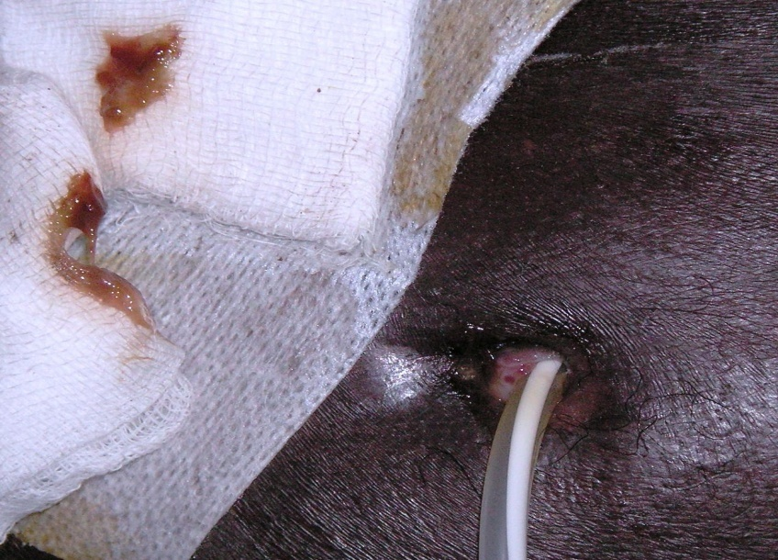
RESULTATS

Slide 28
RESULTATS
Microorganisms | Number | Percentage (%)
Staphylococcus Aureus | 8 | 18
Streptococcus spp | 1 | 2
Pseudomonas Aeruginosa | 7 | 16
klebsiella Pneumoniae | 1 | 2
Serratia Plymuthica | 1 | 2
Acinetobacter | 1 | 2
candida albicans | 3 | 7
negative culture | 23 | 51
Total | 45 | 100

Slide 29
RESULTS
RESULTATS
Traitement probabiliste: C3G en IP/14 jours et Genta /5 jours, ajustement après antibiogramme.
Fonction écologie bactérienne: fluoroquinolone oral + cefotaxime (IP) 14 jrs.
Evolution favorable, reprise de la DP dans 28 cas (62.2%),
Ablation du cathéter dans 12 cases (26.6%) / Dysfonction mécanique, infection fungique ou bactérienne réfractaire.

Slide 30
RESULTATS
Taux de péritonite: différence non significative (hommes Vs femmes, diabétiques et non diabétiques).
Fréquence plus élevée saison des pluies (n=31) Vs saison sèche (n=14) (p=0,037) et en DPCA (n=36) Vs DPA (n=9) (p< 0,025).
12 patients transférés en hémodialyse (19,3%).
A la fin de l’étude, 34 (54.8%) patients étaient toujours en DP(28 patients en DPCA et 6 en DPA).
Durée moyenne en DP= 13 mois [1 et 36 mois].

Slide 31
RESULTATS
CAUSES de DECES(n=16)
Causes | Numbre
Infections liees a la peritonite | 2
Choc septique | 3
Œdème aigu du poumon | 2
Mort subite | 2
Sous dialyse | 3
Arrêt de la dialyse | 1
inconnues | 3

Slide 32
LES OBSTACLES AU DEVELOPPEMENT DE LA DP EN AFRIQUE SUBSAHARIENNE

Slide 33
COÛT DE LA DP
Absence de sécurité sociale: prise en charge par le malade ou par la famille (CMU)
Sénégal: 650 à 850.000 FCFA par mois (4/5 par l’état et 1/5 par le patient)→ Gratuité
En Afrique du sud et au Soudan: traitement est le moins cher pour le patient

Slide 34
COÛT DE LA DP
DP est souvent plus chère que l’HD.
Afrique du Sud et le Kenya sont les seuls qui fabriquent les solutions sur place.
Coût annuel HD par patient (FCFA) | Coût annuel DP par patient (FCFA) | Pays
3 M 5 | 6 M | Afrique du Sud
5 M 25 | 5 M 75 | Soudan
8 M | 6 M | Kenya
13 M 5 | 9 M 75 | Senegal
10 M | 12 M 5 | Nigeria
12 M 25 | 12 M 25 | Namibia
* Survey conducted by Abu-Aisha; 2008
Notes:
34

Slide 35
Indisponibilité de laboratoires bactériologiques performants
Difficultés dans la prise en charge des infections péritonéales
Taux élevé de péritonite à culture négative
  Soudan: 43%; Sénégal: 51% á 35,2%.

Slide 36
Indisponibilité d’un soutien logistique pharmaceutique performant
Commande des produits consommables
Stockage des consommables dans de bonnes conditions
Acheminement des consommables vers les patients.

Slide 37
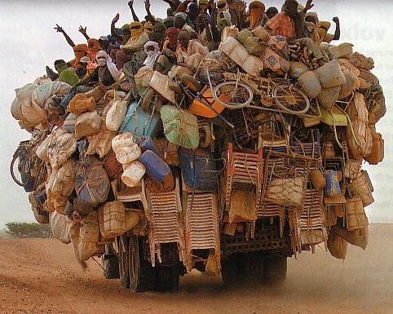
Conditions d’habitations
Promiscuité (plusieurs personnes par chambre)
Population rurale en majorité
Transport des solutions de DP vers le malade

Slide 38
Référence tardive des patients en néphrologie
Souvent en extrême urgence: pas d’information pré dialyse, ni de choix de modalité
Souvent dénutri, confus pour suivre une formation en DP
Orientés ipso facto en HD

Slide 39
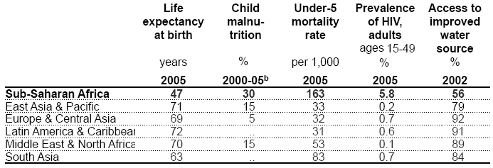

Conditions d’habitations
Accès à l’électricité, en quantité suffisante
Accès à l’eau potable est disponible pour seulement 56 % de la population africaine
* World Development Indicators; 2007
Notes:
39

Slide 40
Indisponibilité des ressources humaines
Absence de néphrologues (1/4 pays africains)
Absence d’offre de formation
Faible revenu salarial dans le public
Déficit d’ investissements dans le secteur privé
« Fuite des cerveaux »

Slide 41
Indisponibilité de la dialyse
A large proportion of kidney failure patients are estimated to have no access to dialysis therapy in sub-Saharan countries. (NA=not available)
ESRD patients dialysis may be NA | ARF patients dialysis may be NA | Country
99 % | 90 % | Ethiopia
95 % | 50 % | Senegal
90 % | 70 % | Nigeria
90 % | 60 % | Kenya
50 % | 0 % | South Africa
30 % | 10% | Sudan
* Survey conducted by author; 2008
Notes:
41

Slide 42
LES POSSIBLES SOLUTIONS POUR DEVELOPPER LA DP EN AFRIQUE SUBSAHARIENNE

Slide 43
COÛT DE LA DP
Réduire le coût des consommables
  Effort de l’industrie pharmaceutique
  Effort de l’état par une subvention
Fabrication de solutions DP localement avec le soutien de l’industrie pharmaceutique (ex. Afrique du Sud)

Slide 44
Disponibilité de la dialyse
Existence de centre d’hémodialyse de repli
Décentraliser les unités de DP
Mise en place de laboratoire de bactériologie de référence
Soutien logistique pharmaceutique
Notes:
44

Slide 45
Conditions d’habitations
Lutte contre la pauvreté (Accès à l’eau et à l’électricité, en quantité suffisante)
Hygiène individuelle et des locaux (lieu de stockage, chambre individuelle) confirmée par une visite à domicile

Slide 46
Formation des ressources humaines
Personnel médical formé et motivé
Formation du corps médical (référence précoce, information sur les possibilités d’EER,
Formation de néphrologie (Abidjan, Dakar, Bamako, Conakry, Yaoundé…)
Formation continue (séminaires, conférences..) avec le soutien des societes savantes (AFRAN, SFNDT, ISPD, ISN…)

Slide 47
CONCLUSION
DP devrait être disponible dans la grande majorité des pays africains.
Elle constitue une technique viable et une bonne alternative aux investissements énormes pour l’installation de centres de dialyse.

Slide 48
CONCLUSION
La formation du personnel et la mise à disposition de consommables à prix supportable permettrait une forte croissance des programmes de DP dans les différents d’Afrique subsaharienne.

Slide 49
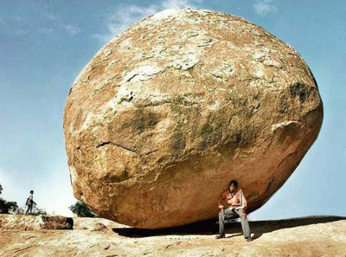
CONCLUSION
Remerciements:
- Pr H. Abu-Aisha
- Pr Were
- Pr Boucar Diouf
Pr E. F. Ka
Pr M. M. Cisse
Dr A. Tall
Mme M. Kandji Diop
Mme Fatou Ba G
La formation du personnel et la mise à disposition de consommables à prix supportable permettrait une forte croissance des programmes de DP dans les différents d’Afrique subsaharienne.
YES, WE CAN!

Slide 50
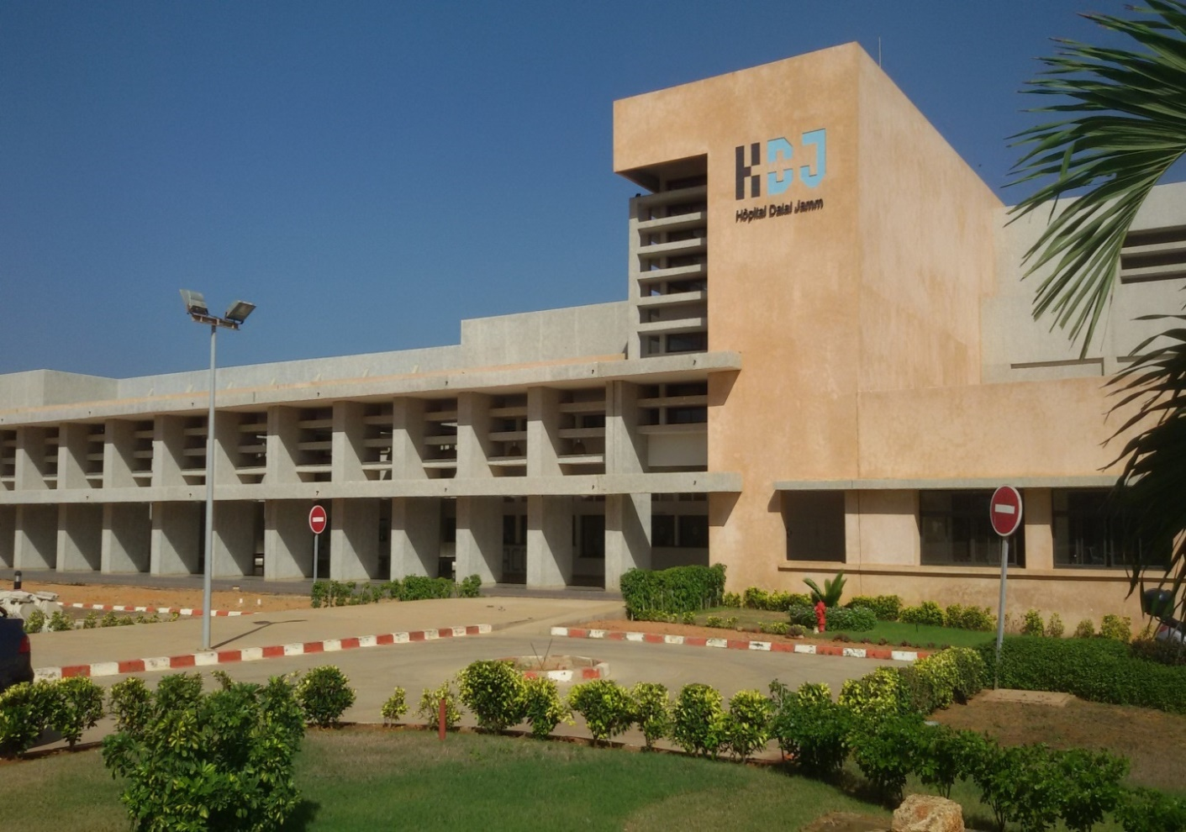
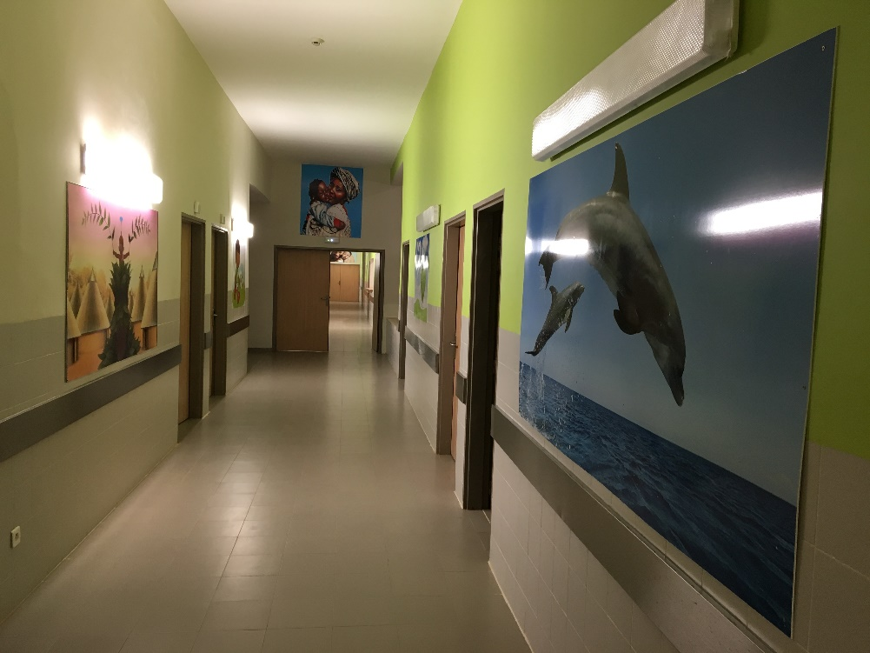
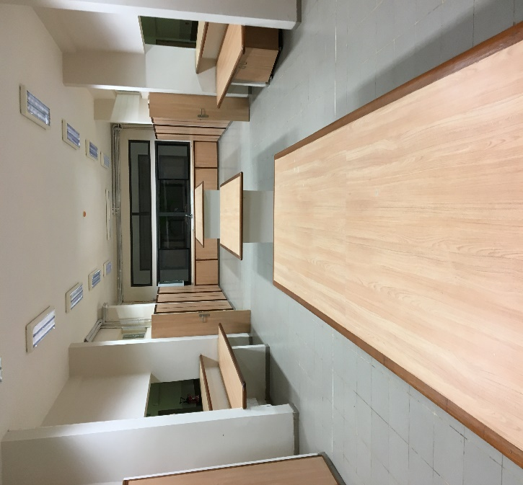
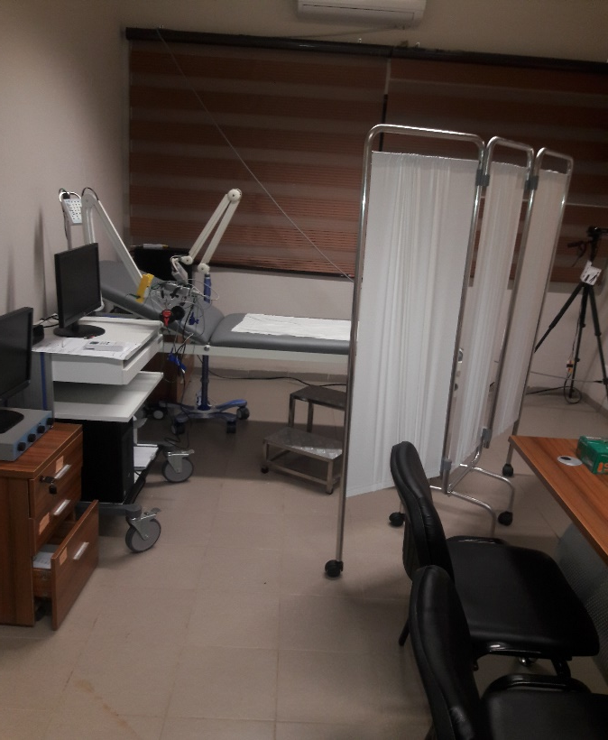
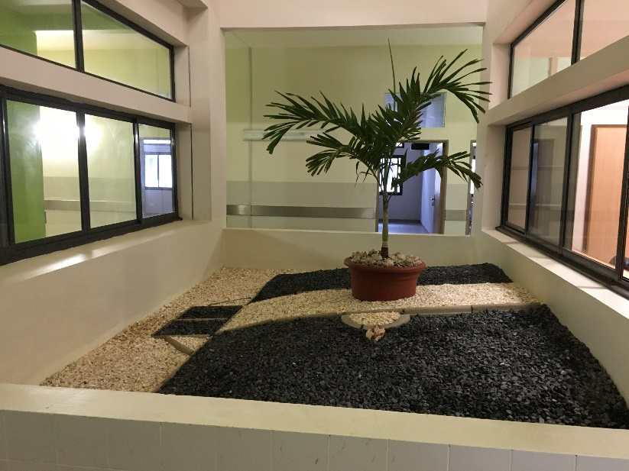

MERCI DE VOTRE ATTENTION

